Slide 1
Clases, objetos y métodos

Slide 2
Clases vs Objetos
Una clase define el comportamiento de un determinado tipo de objeto.
La clase es el molde y el objeto el elemento “físico” obtenido del molde
ClaseA
Objeto1 de claseA
----------------------------------------------------------------
Objeto2 de claseA
:

Slide 3


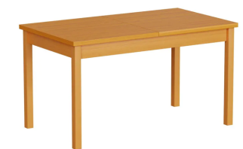
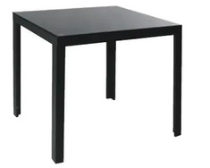
Ejemplos
Objetos
Clase
Ford KV
Clase
Mesa

Slide 4
Estructura
Una clase se compone de:
Atributos: Variables que representan propiedades del tipo de objeto
Métodos: Funciones que definen el comportamiento de los objetos.
class Mesa{
int largo;
int ancho
String color;
int superficie(){
return largo*ancho;
}
:
}
class FordKV{
int potencia;
String color;
void acelerar(int intensidad){
:
}
}
Atributos
Atributos
Método
Método

Slide 5
Sintaxis de método y llamada
Definición
Llamada
Ejemplos
tipo_devolucion nombre_metodo(tipo parametro1, tipo parametro2,..)
nombre_metodo(argumento1, argumento2,..)
int test(int n){..}
void mostrar(){..}
int a=test(25);
mostrar();

Slide 6
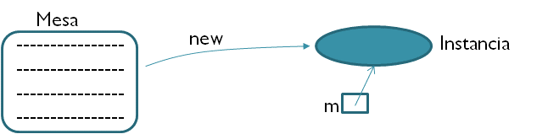
Creación de una instancia (objeto)
A los objetos creados a partir de su clase se les conoce también como instancia de la clase. Para crear instancias utilizamos el operador new:
Una vez creada la instancia y asignada a la variable, se utiliza ésta para llamar a sus métodos con el operador punto:
Mesa m = new Mesa();
int res=m.superficie();

Slide 7
Organización de clases: paquetes
Las clases se organizan en paquetes. Son directorios donde se almacenan los archivos .class
La sentencia package debe ser la primera del archivo .java
La sentencia import permite usar clases de otros paquetes:
Mesa.java
package elementos;
public class Mesa{
:
}
elementos
Mesa.class
package elementos;
import java.util.Scanner;
public class Mesa{
Scanner sc;
}

